Slide 1
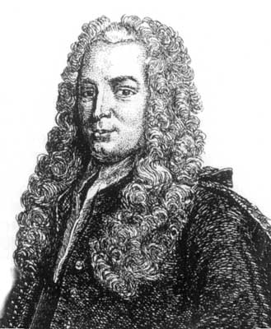
Габриэль Крамер
Выполнила: студентка группы 2У31
Кондрашова Анна

Slide 2
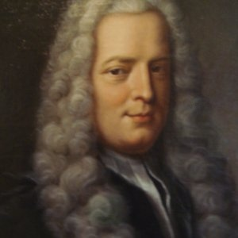
Биография

Slide 3
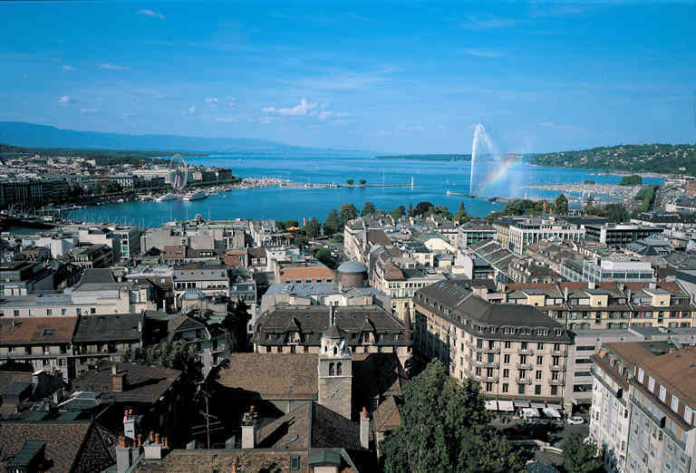
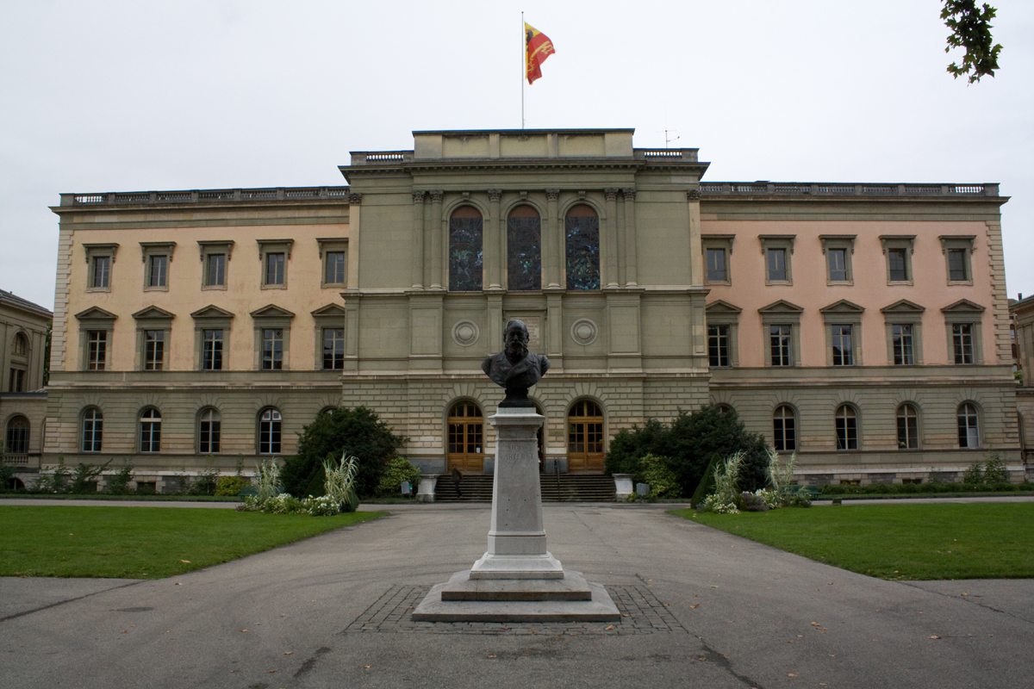
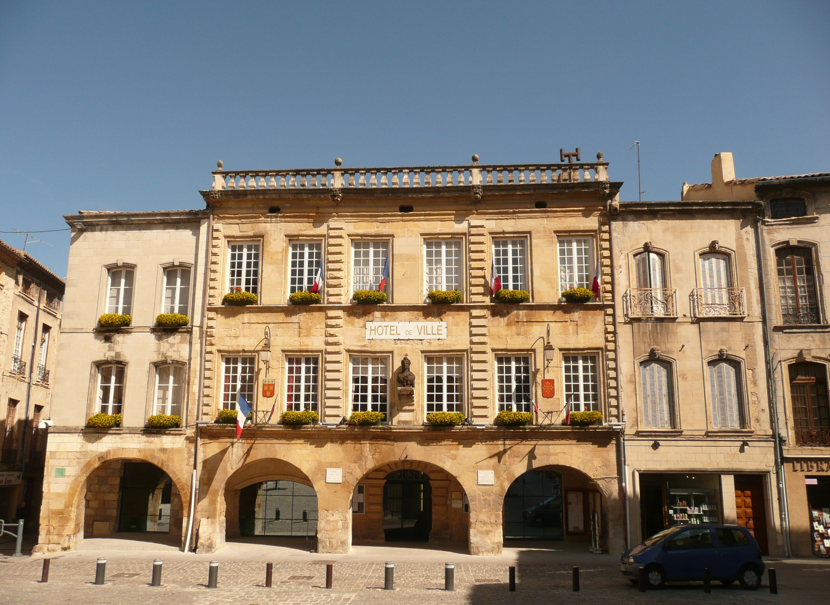
Родился 31 июля 1704 года в Женеве
1724 год – Женевский Университет
Умер 4 января 1752 года. Баньоль-сюр-Сез

Slide 4

«Введение в анализ алгебраических кривых»

Slide 5
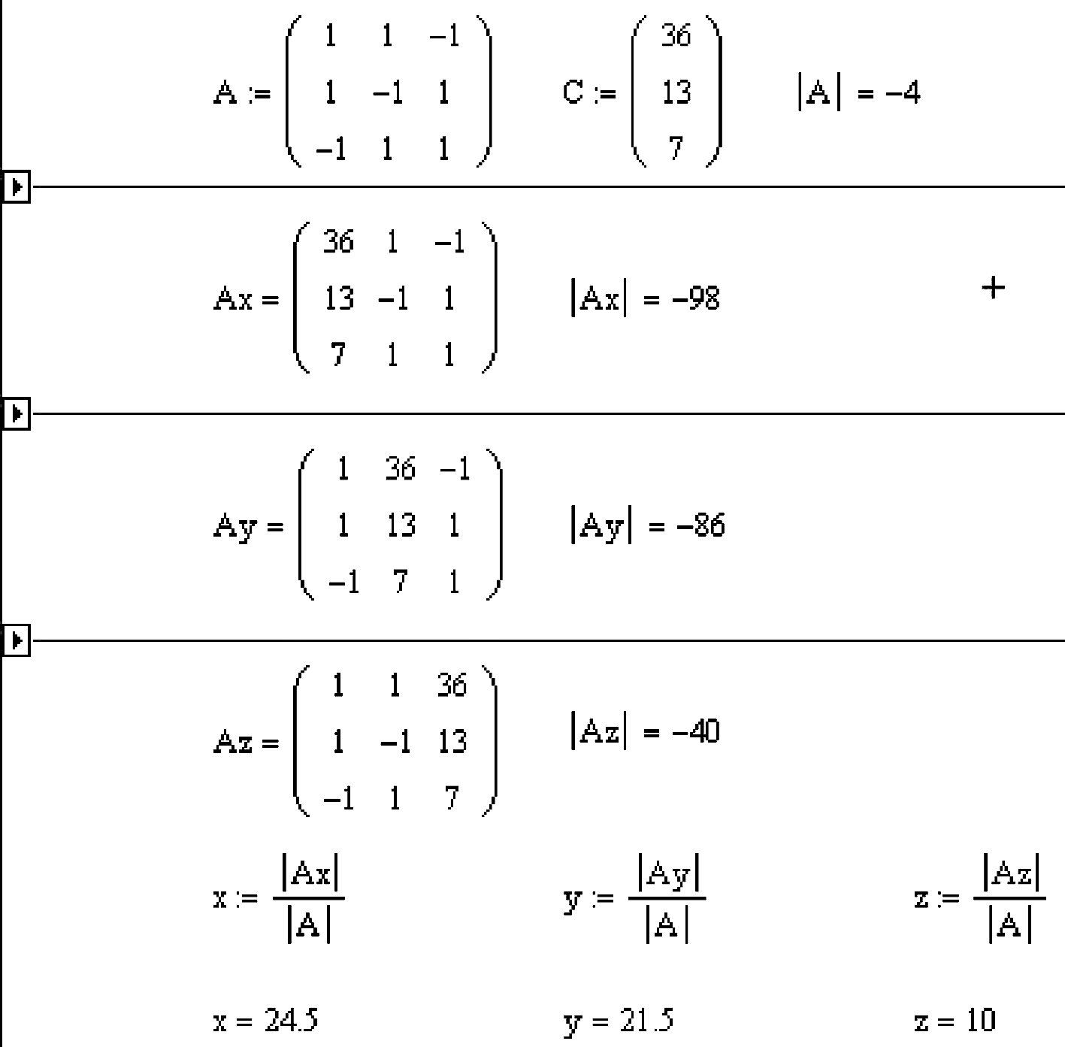
Метод Крамера

Slide 6
Спасибо за внимание!

